Slide 1
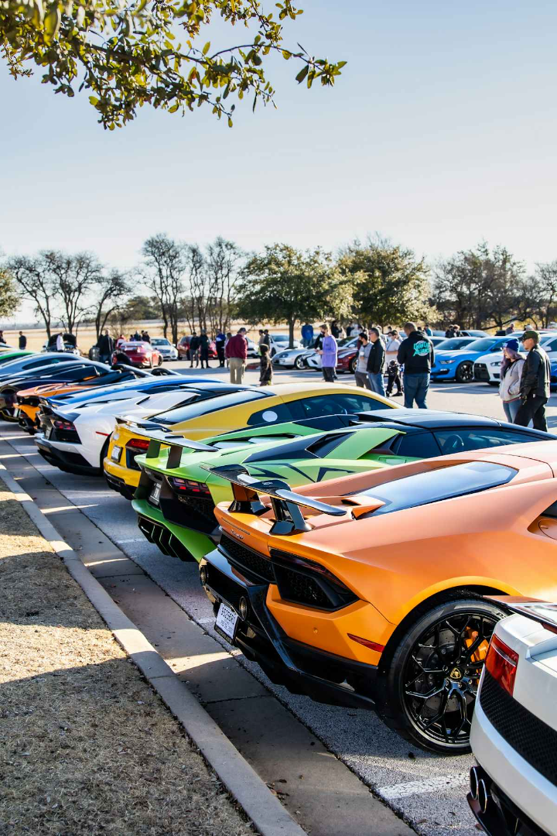
Xây Dựng Trang Web Bán
Ô Tô
Nhóm 13
Vũ Đức Nguyên
Lê Hoàng Phúc

Slide 2
Mục Tiêu Dự Án: Tạo Nền Tảng Mua Bán Ô Tô Trực Tuyến Hiệu Quả
Kết Nối Thuận Tiện
Thông Tin Chi Tiết
Công Cụ Hỗ Trợ
Cung cấp một nền tảng mua bán ô tô trực tuyến, giúp người mua dễ dàng tìm kiếm và người bán đăng tin một cách thuận tiện. Tạo ra một cộng đồng mua bán xe trực tuyến sôi động, minh bạch.
Hiển thị thông tin chi tiết của từng mẫu xe, bao gồm giá bán, thông số kỹ thuật, hình ảnh chất lượng cao và đánh giá từ người dùng khác, giúp người mua có cái nhìn toàn diện về sản phẩm.
Tích hợp các công cụ hỗ trợ như bộ lọc tìm kiếm nâng cao, so sánh xe, tính toán trả góp và tư vấn tài chính, giúp người mua đưa ra quyết định thông minh và phù hợp với nhu cầu.

Slide 3
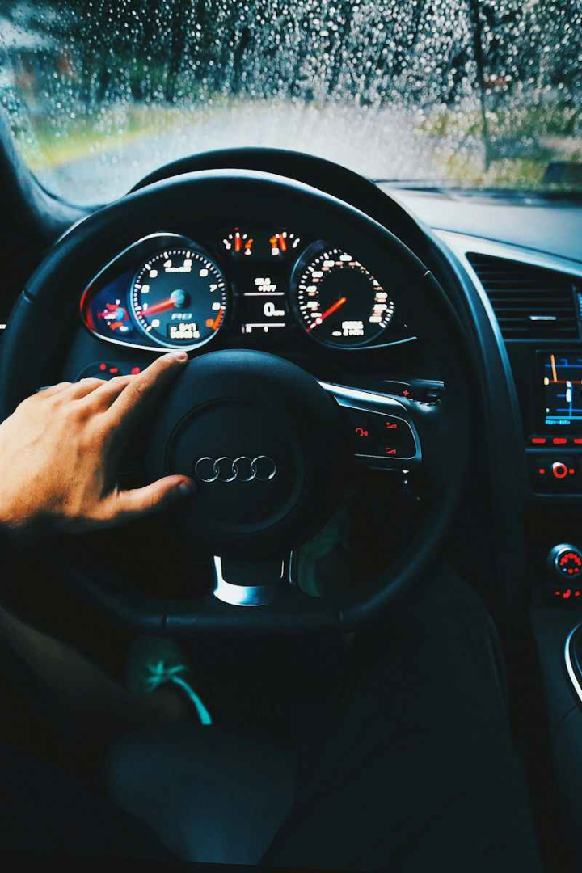


Tính Năng Chính: Đáp Ứng Nhu Cầu Của Người Mua và Người Bán
Dành cho Người Mua
Dành cho Người Bán
Tìm kiếm xe theo hãng, kiểu dáng, giá cả, năm sản xuất. Xem thông tin chi tiết xe (hình ảnh, thông số kỹ thuật, đánh giá), so sánh các mẫu xe khác nhau, lưu xe yêu thích và liên hệ trực tiếp với người bán.
Đăng tin bán xe dễ dàng và nhanh chóng, quản lý tin đăng, nhận thông báo khi có người quan tâm đến xe. Tối ưu hóa tin đăng để tiếp cận được nhiều khách hàng tiềm năng.

Slide 4
Công Nghệ Sử Dụng: Đảm Bảo Hiệu Năng và Khả Năng Mở Rộng
Frontend: HTML, CSS, JAVASCRIPT, BOOTSTRAP
1
Giao diện người dùng thân thiện, tốc độ tải trang nhanh, dễ dàng bảo trì và mở rộng. Sử dụng các thư viện và công cụ hỗ trợ để tăng tốc độ phát triển.
2
Backend: JAVA, SPRING SECURITY, RESTFUL API
Khả năng xử lý lượng lớn dữ liệu, tính bảo mật cao. Xây dựng API mạnh mẽ và linh hoạt để phục vụ cho frontend.
Database: SQL SERVER, STORED PROCEDURES
3
Lưu trữ dữ liệu linh hoạt, khả năng truy vấn nhanh. Dễ dàng mở rộng và tích hợp với các hệ thống khác.
4
Cloud Hosting: AWS
Khả năng mở rộng linh hoạt, độ tin cậy cao. Đảm bảo trang web luôn hoạt động ổn định và có thể đáp ứng được lượng truy cập lớn.

Slide 5
Thiết Kế Giao Diện: Trực Quan, Thân Thiện và Chuyên Nghiệp
1
Giao Diện Trực Quan
2
Thiết Kế
Giao diện dễ sử dụng, thân thiện với người dùng. Thiết kế đơn giản, tập trung vào trải nghiệm người dùng.
Tương thích với mọi thiết bị (máy tính, điện thoại, tablet). Đảm bảo người dùng có thể truy cập và sử dụng trang web một cách dễ dàng trên mọi thiết bị.
3
Màu Sắc Hài Hòa
4
Bố Cục Rõ Ràng
Màu sắc tạo cảm giác tin cậy và chuyên nghiệp. Sử dụng màu sắc phù hợp với thương hiệu và lĩnh vực ô tô.
Giúp người dùng dễ dàng tìm kiếm thông tin. Bố cục được thiết kế theo nguyên tắc UX/UI để tối ưu hóa trải nghiệm người dùng.

Slide 6





Kế Hoạch Thực Hiện: Đảm Bảo Dự Án Hoàn Thành Đúng Tiến Độ
Giai đoạn 1
Nghiên cứu và phân tích yêu cầu: Xác định rõ các yêu cầu của dự án, phân tích thị trường và đối thủ cạnh tranh.
Giai đoạn 2
Thiết kế giao diện và xây dựng cơ sở dữ liệu: Tạo ra bản thiết kế giao diện trực quan và xây dựng cơ sở dữ liệu mạnh mẽ.
Giai đoạn 3
Phát triển frontend và backend: Xây dựng các tính năng của trang web, kết nối frontend và backend.
Giai đoạn 4
Kiểm thử và sửa lỗi: Kiểm tra kỹ lưỡng các tính năng của trang web, sửa các lỗi phát sinh.
Giai đoạn 5
Triển khai và bảo trì: Triển khai trang web lên môi trường production, bảo trì và cập nhật thường xuyên.

Slide 7
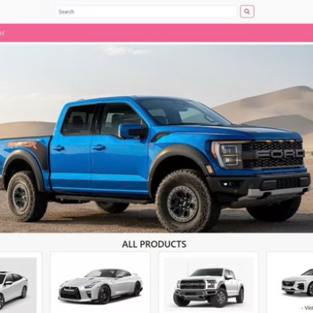
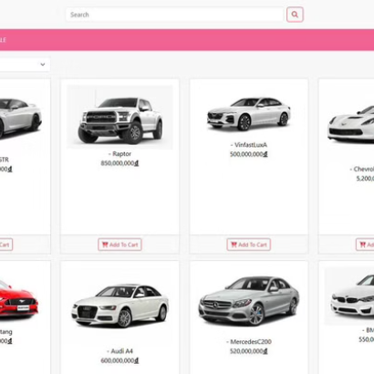
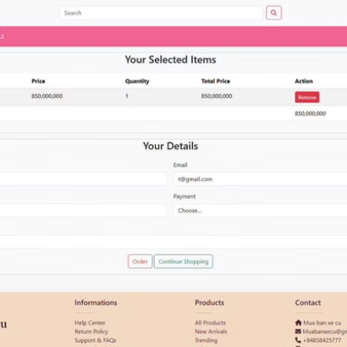
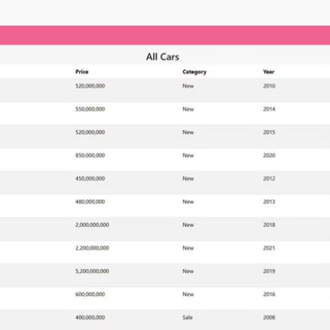
Demo Giao Diện Trang Web: Trải Nghiệm Thực Tế

Slide 8
Kết Luận và Hướng Phát Triển: Tiềm Năng và Cơ Hội
Tiềm Năng Lớn
Hướng Phát Triển
Dự án có tiềm năng phát triển lớn trong thị trường mua bán ô tô trực tuyến đang ngày càng phát triển.
Tích hợp thêm các tính năng mới (ví dụ: đánh giá xe, tư vấn tài chính), mở rộng sang các thị trường khác, hợp tác với các đại lý ô tô và phát triển ứng dụng di động.

